Slide 1

Digitaliseerumine ja poliitikakujundamine
Prof. Leif Kalev
1.12.2023
Ettekanne kollokviumil Andmepõhine juhtimine – poliitika kujundamine

Slide 2
Andmerevolutsioonid ja digitaliseerumine
Esimene andmerevolutsioon: kirja leiutamine Sumeris 3400-3100 e.m.a ning edasi, näiteks vana- ja keskaja rahvaloendused ning arvepidamine (Viimse kohtupäeva raamat Ühendkuningriigis, Taani hindamisraamat Eestis)
1820-40 statistikarevolutsioon Euroopas ja USA-s
Esimese tööstusrevolutsiooniga vabrikud, teisega massitootmine, edasised seotud digitaliseerumisega
Kolmanda tööstusrevolutsiooni tulemuseks oli infotehnoloogiline pööre ning tänase digiühiskonna teke. Seejuures inimesed disainivad ning kontrollivad masinaid ja tehnoloogiaid, mis nende elu mõjutavad
Neljandas tööstusrevolutsioonis on masinad aga ise kasvavalt õppimisvõimelised, tehes suurandmete ja algoritmide alusel iseseisvalt otsuseid, mis juba täna mõjutavad meie tarbimist, igapäevaelu ja isegi poliitilisi valikuid

Slide 3
Digitaliseerumise optimistlik vaade
Info- ja kommunikatsioonitehnoloogia areng on loonud võimalused ka valitsemise edasiseks oluliseks digitaliseerimiseks. See võib hõlmata näiteks:
  uuel tasemel andmete kogumist ja kasutust, isikustatud teenuseid (nn personaalne riik),
  virtuaalabiliste kasutamist otsuste ettevalmistamisel ja lihtsamate otsuste langetamisel,
  ennetavat profileerimist ja prognostikat,
  distantsilt juhitavaid või autonoomseid seadmeid,
  digitaalse toe või võimendusega osaluse, arutelu ja koosloome võimalusi

Slide 4
Digitaliseerumise negatiivsed kõrvalmõjud
Algoritmiline valitsemine võimendab olemasolevaid rõhuasetusi ja kallutatusi, sest toimub suuresti senise praktika üldistamise kaudu. Kui inimpõhisel korraldamisel toimub korrektsioon, kui märgatakse, et on üle tunnetusliku mõistliku piiri mindud, ei tarvitse selline korrektsioon automatiseeritud süsteemides toimuda.
Binaarsed valikud ja nende ahelad on selgepiirilisemad, ent valikutevaesemad kui inimlik mõttetegevus ja valikud. See puudutab eriti poliitilist otsustusprotsessi, kus valikute mitmekesisus ja osaline kattuvus on üks edasiliikumise ressursse.
Digilahenduste ja automaatide kaudne mõju on riigitoimijate ja kodanike interaktiivse kokkupuute vähenemine. See võib tekitada (eesliini)ametnike kontekstitunnetuse nõrgenemist ja kodanike võõrandumist ning tekitada küsimusi nii sekkumiste tabavuse kui ka riigi ja poliitikate laiema legitiimsuse osas.
Digitaliseerumise kõrvalmõjusid on otstarbekas arvestada ning tasakaalustavad mehhanismid läbi mõelda ja vajadusel välja arendada. Ka laiemalt tuleb arendamisel silmas pidada digilahenduste põhimimist korraldusmudelite ja sotsiaalsete tehnoloogiate edasiarendamisega

Slide 5
Poliitika põhitahud
Politics (poliitika)
Policy (poliitika-kujundus)
Political (poliiti-line)
Polity (poliit-üksus)
Politics: ühiseesmärkide teatud võtmes sõnastamine, sellega kaasnev tähendusloome, konkurents ja koostöö (poliitlemine), nähtus ja tegevus. Ühishuvi sõnastamine erihuvi võtmes (Burke)
Policy: teatud suunas tegutsemine, eesmärkide määratlemine, väljaarendamine ja elluviimine (poliitjoon), nähtus ja tegevus. Poliitikakujundamisvõime
Polity: ruum, kus poliitikategemine, poliitika loome ja rakendamine, selle edasi- ja tagasisidestamine toimub ning kus on piisav ühistegevusvõimekus ja sulgus (poliitüksus). Demokraatlik riiklus

Slide 6
Poliitikakujundamisvõime (Wu jt 2018)
Tasand | Pädevused
 | Analüütilised | Tegevuslikud | Poliitilised
Isiku | Isikutasandi analüütiline võimekus: poliitika analüüsi ja hindamise teadmised ja oskused | Isiklik tegevusvõimekus: planeerimise, mehitamise, eelarvestamise, delegeerimise, suunamise ja koordineerimise ekspertiis | Isiklik poliitikavõimekus: teadmine poliitikaprotsessist ja osaliste positsioonidest, kommunikatsiooni-, läbirääkimis- ja konsensuse loomise oskused
Organi-satsiooni | Organisatsiooniline analüütiline võimekus: analüüsivõimekusega inimeste olemasolu, andmete kogumise ja analüüsi protsessid, organisatsiooniline pühendumus tõenduspõhisele poliitikakujundamisele | Organisatsiooniline tegevusvõimekus: organisatsiooniline pühendumus eesmärkide saavutamisele, rahaliste ja personaliressursside olemasolu, siseprotsesside koordinatsioon, tulemusjuhtimine, haldusvastutavus | Organisatsiooniline poliitikavõimekus: poliitikaprotsessi legitiimsus, poliitikaosaliste kaasamise protsessid, ligipääs kesksetele poliitikakujundajatele
Süsteemi | Süsteemne analüütiline võimekus: teabe kogumise ja levitamise süsteemid, ligipääs võistlevatele poliitikanõustamise süsteemidele, poliitiline toetus poliitika kvaliteetsele analüüsile ja hindamisele | Süsteemne tegevusvõimekus: valitsuste- ja ametkondadevaheline koordinatsioon, poliitikakogukondade ja -võrgustike sidusus, selgus ametkondade rollides ja vastutuses | Süsteemne poliitikavõimekus: poliitiline vastutavus poliitikate eest, valitsuse usaldatus, mitteriiklike toimijate osalus poliitikakujundamisprotsessis, poliitikaettevõtjate kohalolek

Slide 7
Meta- ja mitmetasandiline valitsetus
Bell, Hindmoor 2009 riigikeskne metavalitsetus: riigivõim kujundab valdkonnas valitsetusviisi ja valitsemistasandi, hindab selle toimivust ja vajadusel vahetab seda
Valitsetusviis | Valitsemise loogika
Hierarhia kaudu | Riigivõim reeglistab ja korraldab valdkonda ise, ametkondlikult
Veenmise kaudu | Riigivõim loob otse või partnereid kaasates veebisisu, teeb teadlikkuse parandamise kampaaniaid ja sotsiaalreklaami, kasutab tunnustamispoliitikaid jm, edendades sobivaid hoiakuid
Turgude ja lepingute kaudu | Riigivõim määratleb tellimused ja vahendid, korraldab hanked ning ostab sisse teenuse osutamist, valdkonda edendavaid tegevusi või selle toestamist jm
Kogukondade kaudu | Riigivõim leiab kogukondadest partnerid, suurendab viimaste võime-kust rahaeraldiste, koolituste jm kaudu, levitab häid ja halbu kogemusi, võimaldades kogukondadel luua jätkusuutlikke piiriüleseid võrgustikke
Organisatsioonide kaudu | Riigivõim leiab ühendustest partnerid ning korraldab ja arendab valdkonda nendega koostöös. Ka võib ühendusi selleks võimestada

Slide 8
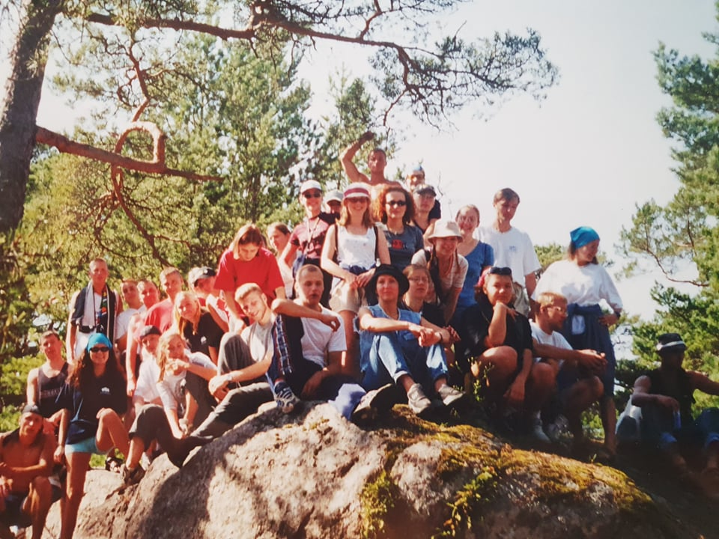

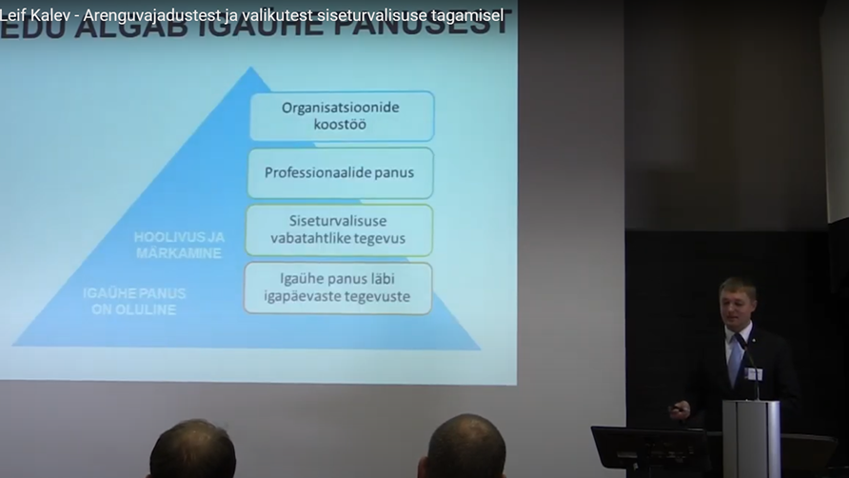
Koosloome
Mitu osalist tegutsevad ühiselt mingi eesmärgi või tulemuse saavutamiseks
Osalised võivad olla riik, kohalik omavalitsus, kodanikud, äri- ja vabaühingud, kogukonnad jt
Toimijad, kes on tavapäraselt olnud poliitika tarbijad, sihtrühmad või kasusaajad, saavad sisulise rolli poliitika väljaarendamisel või rakendamisel ning panustavad oma ideede, ressursside ja kogemusega, samuti kaasrakendamise, tagasisidestamise ja teiste viiside kaudu

Slide 9
Valitsemistasandite koostoime poliitika kujundamisel ja koordineerimisel
Analüüsida ja arendada valitsemistasandite koostoimet poliitika kujundamisel ja koordineerimisel, metavalitsemise ja koosloome võimekusi kolmel tasandil:
  riigi keskvalitsuse institutsioonide poliitika kujundamise ja koordinee-rimise võime: siin on küsimus strateegilisuses, pädevustes, rollides, koordinatsioonis, asjakohaliste osaliste sobivas võtmes kokkutoomises, mis sobivad hästi käsitlemiseks metavalitsemise ja koosloome võtmes;
  keskvalitsuse ja kohaliku omavalitsuse poliitikakujundamise koostoime tugevdamine: eri valitsemistasandite koostoime poliitika disainil ja raken-damisel (nt strateegilisel planeerimisel, kriisivalmiduses, digiarendustes) viib suurema adaptiivse valitsemise võimekuseni, tugevdades nii sujuvamat poliitikakujundamist kui näiteks ka kriisides toimimist;
  parem võimekus kasutada poliitikakujundamisel praktikakogukondade sisendit, millel on eriti suur potentsiaal spetsiifiliste küsimuste paindliku ja ehk ka jätkusuutliku korraldamise võtmes: näiteks kalavarude piirkondlik majandamine, eri liinides ruumiplaneerimine jm.

Slide 10
Valitsemistasandite koostoime poliitika kujundamisel ja koordineerimisel
Süsteemikujundus: interaktiivne analüüs, aruteluvoorud, disainilähenemine, koosloome
Digilahenduste edasiarendamine asjakohasust ja koostoimet silmas pidades, keskvalitsuse ja kohaliku omavalitsuse lahenduste haakuvus, haakuvus praktikakogukondadega
Poliitikakujundamise koolitus, ühtlustamaks arusaamu ja pädevusi ning edendamaks suhteid

Slide 11
Tänan! Mõtteid ja küsimusi?
leif@tlu.ee

